Slide 1
CHÀO MỪNG CÁC EM ĐẾN VỚI TIẾT HỌC!
Hello!

Slide 2













B. CHÚ THÍCH

Slide 3
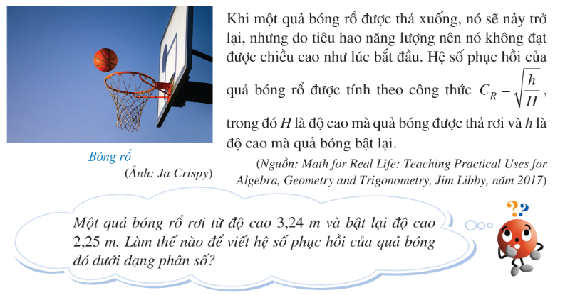

KHỞI ĐỘNG

Slide 4

II) CĂN BẬC HAI CỦA MỘT TÍCH
.
HOẠT ĐỘNG CÁ NHÂN

Slide 5


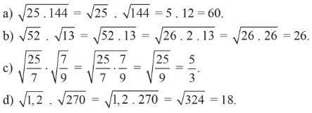

01
HOẠT ĐỘNG NHÓM: (2P)
N1,2: a,b
N3,4: c,d
00
59
58
57
56
55
54
53
52
51
50
49
48
47
46
45
44
43
42
41
40
39
38
37
36
35
34
33
32
31
30
29
28
27
26
25
24
23
22
21
20
19
18
17
16
15
14
13
12
11
10
09
08
07
06
05
04
03
02
01
00

Slide 6

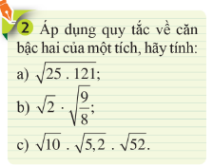
Luyện tập 2
HOẠT ĐỘNG CÁ NHÂN

Slide 7

III) CĂN BẬC HAI CỦA MỘT THƯƠNG
.
HOẠT ĐỘNG CÁ NHÂN

Slide 8

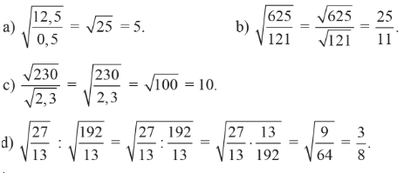
01
HOẠT ĐỘNG NHÓM: (2P)
N1,2: a,b
N3,4: c,d
00
59
58
57
56
55
54
53
52
51
50
49
48
47
46
45
44
43
42
41
40
39
38
37
36
35
34
33
32
31
30
29
28
27
26
25
24
23
22
21
20
19
18
17
16
15
14
13
12
11
10
09
08
07
06
05
04
03
02
01
00

Slide 9
Luyện tập 3
HOẠT ĐỘNG CẶP ĐÔI

Slide 10
LUYỆN TẬP

Slide 11
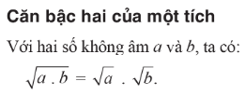

CỦNG CỐ

Slide 12
HƯỚNG DẪN VỀ NHÀ
- Ghi nhớ kiến thức trong bài.
- Hoàn thành các bài 2,3 trang 59 - SGK
- Chuẩn bị bài: phần IV; V

Slide 13
CẢM ƠN CÁC EM ĐÃ CHÚ Ý BÀI GIẢNG!

